Slide 1
ΠΑΝΑΓΙΑ ΖΙΔΑΝΙΟΥ
Το μοναστήρι ιδρύθηκε κατά το 16ο αιώνα σε εποχές που ο Ελληνισμός περνούσε τις πιο σκληρές και τις πιο δύσκολες μέρες της μακραίωνης σκλαβιάς του.
Ήταν η εποχή που μουσουλμάνοι μεταφέρθηκαν από τα βάθη της Μ. Ασίας και εγκαταστάθηκαν στις εύφορες πεδιάδες της Ελλάδας απωθώντας βίαια τους γηγενείς χριστιανικούς πληθυσμούς σε δύσβατες και απρόσιτες περιοχές.
Κοντά στα Σέρβια, στη θέση “Βρύσες” υπήρχε βυζαντινός ναός με την εικόνα της Παναγίας της Ελεούσας της Παντάνασσας. Πιθανότατα ανήκε στη γυναικεία μονή των Αγίων Θεοδώρων.
Σήμερα σώζονται τα ερείπια του ναού των Αγίων Θεοδώρων στο τοπωνύμιο “Καλογριές” που φαίνεται να προήλθε από τις μοναχές (καλόγριες) του μοναστηριού.

Slide 2
Οι Τούρκοι κατέστρεψαν το μοναστήρι των Αγίων Θεοδώρων και το ναό με την εικόνα της Παναγίας. Διασώθηκε η εικόνα την οποία το 1541 άνθρωποι ευσεβείς τη μετέφεραν για ασφάλεια στο δασωμένο Ζιδάνι και την εναπόθεσαν σε κάποιο εξωκλήσι στη θέση “Συκιές” ανατολικά του χωριού.
Η τοποθεσία αυτή ήταν γνωστή σε μας με την ονομασία “Παλαιομανάστηρο” που δυστυχώς καταπλακώθηκε κάτω από χιλιάδες τόνων μπάζων.
Γύρω από το ξωκλήσι αυτό αναπτύχθηκε το μοναστήρι, που στα τέλη του 17ου αιώνα ήταν καλά οργανωμένο, αφού στο γνωστό κώδικα της Ζάβορδας υπάρχει εγγραφή “Μοναστήροι Ζιτάνοι” και ακολουθεί η παράθεση των ονομάτων οκτώ μοναχών.
Η κτητορική επιγραφή που βρέθηκε γράφει: "ΕΥΡΕΘΙ ΤΟ ΠΑΛΑΙΟ ΕΤΟΣ ΖΜΘ' (1541 ΜΧ) ΜΕΤΑ ΕΓΕΡΘΙ Ο ΘΙΟΣ ΟΥΤΟΣ Ο ΝΑΟΣ Τ(Η)Σ Θ(ΕΟ)ΤΟΚΟΥ ΔΙΑ ΣΗΝΔΡΟΜΗΣ ΤΟΥ ΕΥΘΥΜΙΟ ΣΑΠΕΡΑΚΑΙ ΔΙΜΗΤΡΙΟΥ ΓΕΟΡΓΑΚΚΙ ΝΑΝΟ ΕΤΟΣ 1807 ΙΑΝΟΥΑΡΙΟΥ 30 ΓΙΟΡΤΗ".

Slide 3
To 1755 το μεγαλύτερο μέρος της εικόνας της Παναγίας είχε καλυφθεί με ασημένια επένδυση από τον τεχνίτη Θεόδωρο που καταγόταν από τους Καλαρύτες Ιωαννίνων.
Το έτος 1854 το μοναστήρι καταστράφηκε ολοσχερώς από τους Τούρκους, σε αντίποινα για τη συμμετοχή των μοναχών και των Ζιδανιωτών στο επαναστατικό κίνημα του Θεόδωρου Ζιάκα.
Η εικόνα της Παναγίας, η κτητορική επιγραφή και άλλα κειμήλια που διασώθηκαν, μεταφέρθηκαν και τοποθετήθηκαν στο ναό της Αγίας Τριάδος που είχε μείνει έξω από την καταστροφική μανία των Τούρκων, στο χωριό Ζιδάνι.
Το 1900 περίπου βρίσκουμε το μοναστήρι πάλι σε μέρες ακμής με χιλιάδες στρέμματα καλλιεργήσιμες εκτάσεις και επίσης χιλιάδες γιδοπρόβατα, επί ηγουμενίας Ιλαρίωνα Ρολόγη και Μητροπολίτη Κωνστάντιου Ματουλόπουλου.

Slide 4
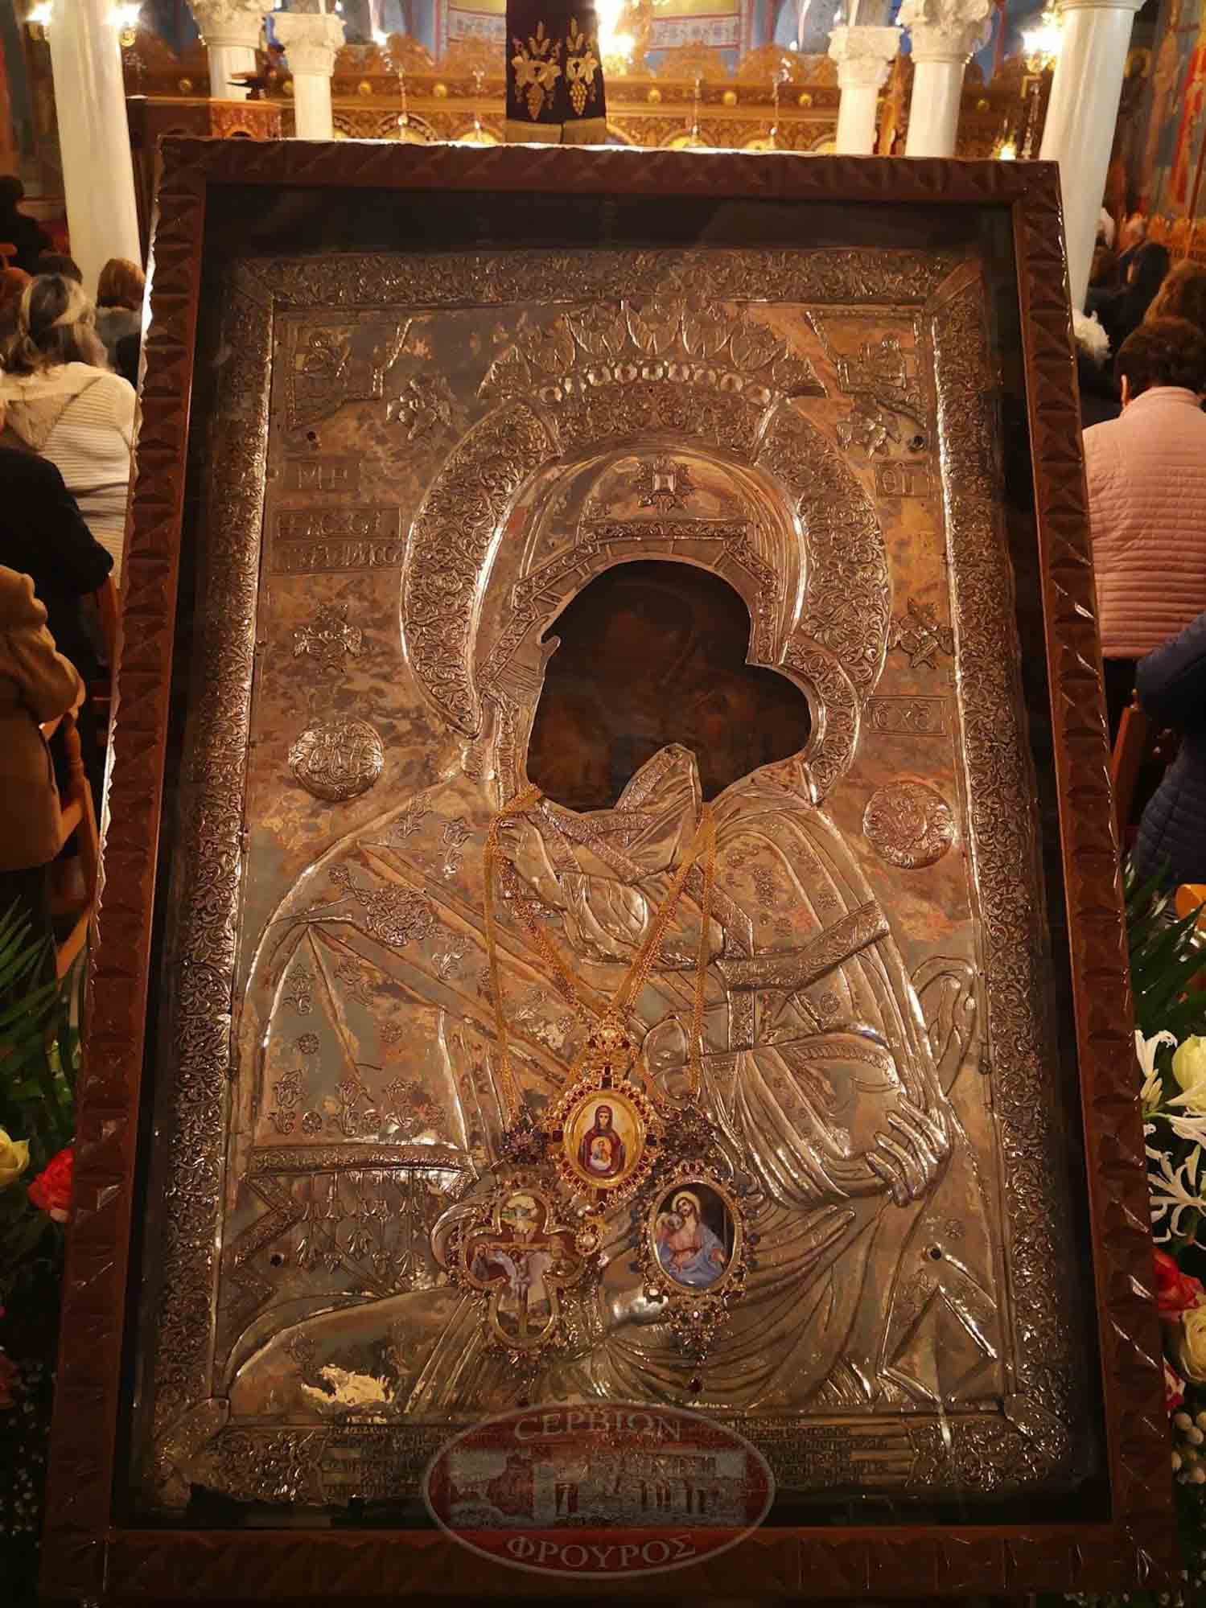
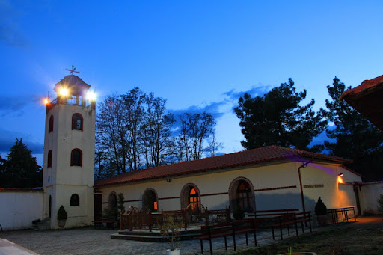

Slide 5
Το 1919 κτίσθηκε το νέο καθολικό, ο σημερινός ναός Γενεθλίου της Παναγίας της Ζιδανιώτισσας, όταν μητροπολίτης ήταν ο Φώτιος Μανιάτης και ηγούμενος ο Ιωακείμ Καλούδης. Πρόκειται για το μόνο κτίριο που γλίτωσε από την πυρπόληση που έγινε από τα ναζιστικά στρατεύματα στις 6 Μαρτίου 1943.
Η θαυματουργή εικόνα της Παναγίας διασώθηκε από τα αδέλφια Γεώργιο και Ευάγγελο Τζιώνα (Τζινουγιώγα και Τζινουβάγγελο).Ο ναός της Παναγίας έπαθε μεγάλες ζημιές με τα γεγονότα της εμφύλιας πολεμικής περιόδου 1946-1949.
Από το 1950 άρχισε και πάλι η αναστηλωτική προσπάθεια με τη συνδρομή και τη βοήθεια των πιστών και κορυφώθηκε στις μέρες της ηγουμενίας του αρχιμανδρίτη Φιλαρέτου Μπίστη (1960-1989).
Δυστυχώς μια ακόμη καταστροφή υπέστη η μονή Ζιδανίου από το μεγάλο σεισμό της 13ης Μαΐου 1995. Το καμπαναριό κατέρρευσε, τα κελιά και οι βοηθητικοί χώροι μεταβλήθηκαν σε σωρούς ερειπίων, ενώ ο ναός της Παναγίας παρουσίασε μεγάλες ρωγμές καθώς μετέπειτα έγινε ετοιμόρροπος.
Την αποκατάσταση των ζημιών και την ανασυγκρότηση της μονής ανέλαβε ο ηγουμενεύων από το 1989 Απόστολος Μπουμπουρέκας, εφημέριος της ενορίας Φρουρίου. Έτσι χάρη στην αξιέπαινη προσπάθεια του ο ναός της Παναγίας αναστηλώθηκε και ανακαινίστηκε, κτίστηκε καινούργιο καμπαναριό και ανεγέρθηκε μεγαλοπρεπής ξενώνας.

Slide 6
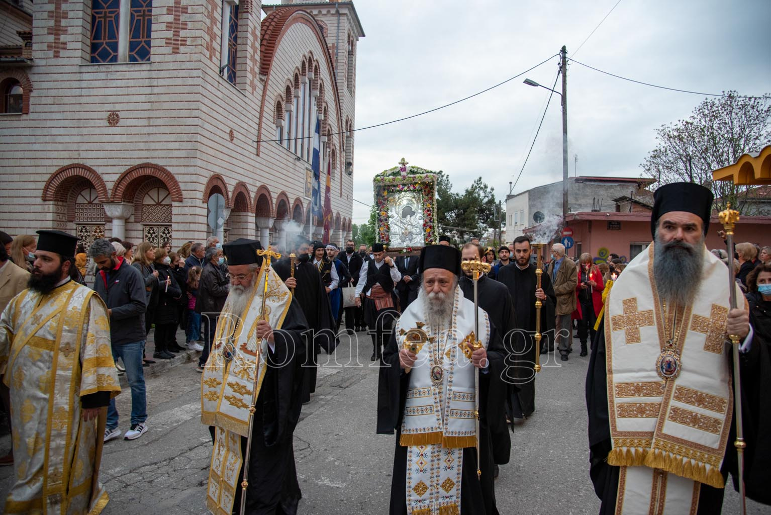
Από το 2002 με την έλευση στο μοναστήρι της ιδιαίτερα δραστήριας μοναχής Μαριάμ, διαμορφώθηκε καινούργια καλαίσθητη αίθουσα δυτικά του ναού, το Αρχονταρίκι, εξασφαλίστηκε η αυτοτέλεια σε νερό και ρεύμα , έγιναν εγκαταστάσεις κεντρικής θέρμανσης στο ναό και στον ξενώνα και συνεχίζεται η αγιογράφηση του ναού.
Τέλος από το 2006 υπηρετεί στη μονή η ηγουμένη Θεοκτίστη, η οποία συνεχίζει με τον ίδιο ζήλο τόσο για το θρησκευτικό λειτούργημα όσο και για τη βελτίωση των υποδομών

Slide 7
Αναφέρεται ότι το έτος 1918 έπληξε την Κοζάνη θανατηφόρα γρίπη, η οποία σταμάτησε με θαυματουργική παρέμβαση της Παναγίας της Ζιδανιώτισσας, που μεταφέρθηκε στην πόλη όπου τελέστηκαν αγρυπνίες, παρακλήσεις και λιτανείες.
Πολλές μαρτυρίες υπάρχουν επίσης από τα παλιά χρόνια μέχρι σήμερα για θαύματα της Παναγίας στην οποία καταφεύγουν οι πιστοί στις δύσκολες περιστάσεις της ζωής τους, επιζητώντας την ίαση της ψυχής και του σώματος.
Κάθε χρόνο πραγματοποιείται αγιαστική περιοδεία της θαυματουργής εικόνας της Παναγίας Ζιδανιώτισσας στην πόλη της Κοζάνης για ευλογία και αγιασμό των πιστών.
Η πάνδημη λιτάνευση της θαυματουργού εικόνας στην πόλη της Κοζάνης πραγματοποιείται το απόγευμα της Κυριακής του Θωμά.
Κατά τη λιτάνευση της εικόνας σχηματίζεται μεγάλη πομπή που αποτελείται από το ιερατείο της Κοζάνης, τις τοπικές πολιτικές και στρατιωτικές Αρχές και πλήθος πιστών που κρατούν στα χέρια τους αναμμένες πασχαλιάτικες λαμπάδες. Η πομπή ξεκινάει από το Ναό του Αγίου Κωνσταντίνου (όπου από την Παρασκευή της Διακαινησίμου έχει μεταφερθεί η εικόνα με Ιερές Ακολουθίες και Τελετές) και διά μέσου των οδών της πόλης καταλήγει στον Ιερό Ναό του Αγίου Νικολάου, όπου ψάλλεται Μέγας Εσπερινός.
Αφού παραμείνει εκεί για ένα ορισμένο χρονικό διάστημα για προσκύνημα, μεταφέρεται στη συνέχεια εκ περιτροπής και στους άλλους ενοριακούς Ναούς της Κοζάνης, για να επιστρέψει αργότερα στο μοναστήρι Ζιδανίου, όπου είναι και η φυσική της θέση.

Slide 8
ΒΙΒΛΙΟΓΡΑΦΙΑ
Το Μοναστήρι της Παναγίας Ζιδανίου. (7 Σεπτεμβρίου 2019). Ανακτήθηκε από:
http://mikrovalto.gr/%CE%B1%CE%BE%CE%B9%CE%BF%CE%B8%CE%AD%CE%B1%CF%84%CE%B1/%CE%BC%CE%BF%CE%BD%CE%AE-%CF%80%CE%B1%CE%BD%CE%B1%CE%B3%CE%AF%CE%B1%CF%82-%CE%B6%CE%B9%CE%B4%CE%B1%CE%BD%CE%AF%CE%BF%CF%85
ΕΙΚΟΝΕΣ:
https://www.monastiria.gr/%CE%B9%CE%B5%CF%81%CE%B1-%CE%BC%CE%BF%CE%BD%CE%B7-%CF%80%CE%B1%CE%BD%CE%B1%CE%B3%CE%B9%CE%B1%CF%83-%CE%B6%CE%B9%CE%B4%CE%B1%CE%BD%CE%B9%CE%BF%CF%85-%CE%BA%CE%BF%CE%B6%CE%B1%CE%BD%CE%B7%CF%83/
https://www.kozanilife.gr/2015/08/10/ieres-akolouthies-panagia-zidaniou/
http://mikrovalto.gr/%CE%B1%CE%BE%CE%B9%CE%BF%CE%B8%CE%AD%CE%B1%CF%84%CE%B1/%CE%BC%CE%BF%CE%BD%CE%AE-%CF%80%CE%B1%CE%BD%CE%B1%CE%B3%CE%AF%CE%B1%CF%82-%CE%B6%CE%B9%CE%B4%CE%B1%CE%BD%CE%AF%CE%BF%CF%85
https://www.facebook.com/642335729269645/photos/a.642354052601146/1893639434139262/?type=3
https://www.romfea.gr/ieres-mitropoleis/49858-litaneia-tis-eikonas-tis-panagias-zidaniotissis-stin-kozani-foto
ΠΑΧΙΝΗ ΘΕΟΦΑΝΙΑ

